Slide 1
التحية والمقابلات Meetings and interviews
By Ahmed Mohamed
Watertown middle school, Watertown, MA
TCLP 2014 - 2015

Slide 2
السلام عليكم
(peace be upon you)
assalamu Alaykom

Slide 3
و عليكم السلام
(peace be upon you too)
Wa Alekom Assalam

Slide 4
صباح الخير
(good morning )
sabaHu alkhair

Slide 5
صباح النور
Good morning
sabaHu anor

Slide 6
مساء الخير
) good evening(
Massa'u alkhair

Slide 7
Good evening
مساء النور
Massa'u anor

Slide 8
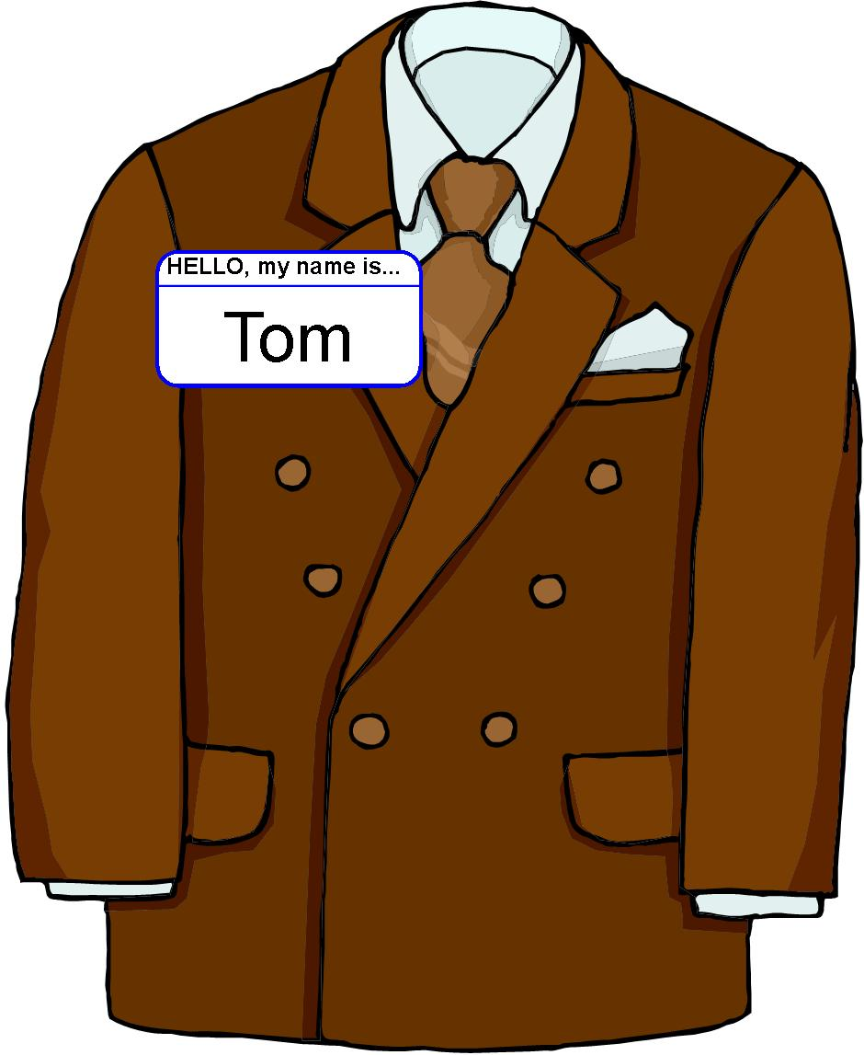
ما اسمك؟
((what' your name?
Ma Essmak? اسمي ........
( my name is …….)
Essmy……………

Slide 9
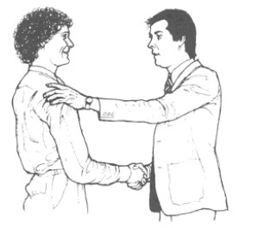
كيف حالك؟
How are you?
Kaefa Halak?
انا بخير.
I'm fine.
Anna Bekhaer.

Slide 10
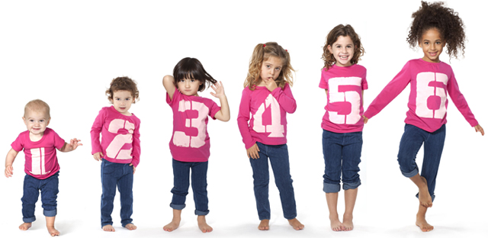
كم عمرك؟ KamUmrouka
عمري ١٢ سنة. Umrry Ethna ashra sannah

Slide 11
ما وظيفتك؟ ?Maa Wazeefatak
أنا طالب. Aanna Taleb

Slide 12
ما وظيفتة أبوك؟ ?Maa Wazeefat Abok
أبي معلم. AbbyAbby Moaleem

Slide 13
ما هي مادتك المفضلة؟ ?Maa hea madatak almofadala
مادتي المفضلة هي اللغة العربية. Madaty Almofadala hea Alugha Alaarabia

Slide 14
ما هو طعامك المفضل؟ ?Maa hoa Tamak almofadal
طعامي المفضل هو الدجاج. TammTammay Almofadal hoa Aldagag

